Slide 1
CƠ SỞ DỮ LIỆU
Giảng viên: ThS. Khương Thị Quỳnh

Slide 2
TÀI LIỆU HỌC TẬP
12.1 Tài liệu bắt buộc:
[1]. Khương Thị Quỳnh (2017), Cơ sở dữ liệu, Trường ĐH Lâm nghiệp.
12.2. Tài liệu tham khảo:
[1]. PGS.TS Nguyễn Bá Tường (2018), Cơ sở dữ liệu quan hệ và ứng dụng, NXB Thông tin và truyền thông.
[2]. TS. Nguyễn Ngọc Cương - TS. Phạm Thị Anh Lê (2019), Lý thuyết CSDL quan hệ và ứng dụng, NXB Thông tin và truyền thông.

Slide 3
MỤC TIÊU HỌC PHẦN
Cung cấp kiến thức cơ bản về cơ sở dữ liệu, với trọng tâm là các khái niệm và mô hình cơ sở dữ liệu quan hệ
Sử dụng thành thạo ngôn ngữ SQL để thực hiện các truy vấn và thao tác với dữ liệu trong CSDL.

Slide 4
NỘI DUNG HỌC PHẦN
Tổng quan về cơ sở dữ liệu
Mô hình thực thể liên kết
Mô hình cơ sở dữ liệu quan hệ
Chuẩn hóa cơ sở dữ liệu và ngôn ngữ truy vấn có cấu trúc (SQL).

Slide 5
PHÂN PHỐI CHƯƠNG TRÌNH
Lý thuyết : 30 giờ (thực tế: 30 giờ)
Bài tập : 15 giờ (thực tế: 30 giờ)
Thảo luận : 0 giờ
Thực hành : 0 giờ
Tự học : 75 giờ

Slide 6
CHƯƠNG 1. TỔNG QUAN VỀ CSDL
Dữ liệu
Hệ quản trị CSDL
Các mô hình biểu diễn và truy xuất dữ liệu
Cơ sở dữ liệu

Slide 7
Dữ liệu
Khái niệm: Dữ liệu là các thông tin của đối tượng được lưu trữ trên máy tính.
Đặc điểm:
Được lưu trữ dưới nhiều dạng khác nhau: ký tự, hình ảnh, âm thanh…
Dữ liệu về cùng một đối tượng có thể khác nhau tùy ngữ cảnh

Slide 8
Quản lý dữ liệu
Là một quá trình thu thập, lưu trữ và duy trì dữ liệu trong một tổ chức, đảm bảo dữ liệu có điều kiện phù hợp để hỗ trợ các hoạt động chuyên môn nghiệp vụ và ra quyết định.

Slide 9
Quản lý dữ liệu
Phương pháp quản lý dữ liệu:
Quản lý bằng file
Quản lý bằng cơ sở dữ liệu (CSDL)

Slide 10
Quản lý dữ liệu bằng file
Dữ liệu được lưu trữ trực tiếp trong các tệp (file) riêng lẻ trên hệ thống máy tính.
Mỗi file thường chứa thông tin về một đối tượng hoặc một nhóm đối tượng.

Slide 11
Quản lý dữ liệu bằng file
Đặc điểm:
Đơn giản, dễ triển khai
Không có sự liên kết chặt chẽ giữa các file
Khó khăn trong việc truy xuất dữ liệu phức tạp
Dễ xảy ra trùng lặp dữ liệu và khó đảm bảo tính nhất quán
.

Slide 12
Quản lý dữ liệu bằng file
Ví dụ minh họa:
Một hệ thống quản lý sinh viên lưu trữ:
File sinhvien.txt chứa danh sách sinh viên
File monhoc.txt chứa danh sách môn học
File dangky.txt chứa thông tin đăng ký môn học
→ Khi cần tra cứu sinh viên đã đăng ký môn nào, phải mở nhiều file và xử lý thủ công.

Slide 13
Quản lý dữ liệu bằng CSDL
Quản lý dữ liệu bằng cơ sở dữ liệu là cách dùng phần mềm để lưu trữ và khai thác dữ liệu một cách khoa học và có hệ thống, thay vì để dữ liệu rời rạc trong nhiều file khác nhau.

Slide 14
Quản lý dữ liệu bằng CSDL
Đặc điểm:
Dữ liệu được tổ chức theo mô hình
Giảm thiểu trùng lặp, đảm bảo tính nhất quán
Cho phép nhiều người dùng truy cập đồng thời
Có thể phân quyền truy cập, chỉ cho phép người có thẩm quyền xem hoặc chỉnh sửa.
Hỗ trợ truy vấn phức tạp, dễ dàng mở rộng và bảo mật tốt hơn

Slide 15
Quản lý dữ liệu bằng CSDL
Ví dụ minh họa:
Hệ thống quản lý sinh viên dùng CSDL quan hệ:
Bảng SinhVien (MSSV, Họ tên, Ngày sinh)
Bảng MonHoc (Mã môn, Tên môn, Số tín chỉ)
Bảng DangKy (MSSV, Mã môn, Ngày đăng ký)
→ Khi cần tra cứu sinh viên đã đăng ký môn nào, chỉ cần viết một câu truy vấn SQL thay vì mở nhiều file.

Slide 16
Cơ sở dữ liệu
Định nghĩa: CSDL là tập hợp dữ liệu được tổ chức có cấu trúc, có liên quan với nhau và được lưu trữ trên các thiết bị lưu trữ thông tin.
Mục đích: CSDL được thiết kế nhằm thỏa mãn yêu cầu khai thác thông tin đồng thời của nhiều người sử dụng hoặc nhiều chương trình ứng dụng với những mục đích khác nhau.

Slide 17
Cơ sở dữ liệu
Ví dụ:
Cơ sở dữ liệu Quản lý sinh viên
Cơ sở dữ liệu quản lý thư viện
Cơ sở dữ liệu quản lý bán hang
Danh bạ điện thoại
…

Slide 18
Tính chất của Cơ sở dữ liệu
Có cấu trúc: Dữ liệu được tổ chức thành bảng, cột, hàng hoặc mô hình cụ thể.
Có liên kết: Các dữ liệu liên quan với nhau
Tính nhất quán: Đảm bảo dữ liệu không mâu thuẫn, tránh trùng lặp.
Khả năng chia sẻ: Nhiều người dùng và nhiều ứng dụng có thể khai thác đồng thời.
Tính toàn vẹn: Dữ liệu phải chính xác, đầy đủ và tuân thủ các ràng buộc.
Tính bảo mật: Có cơ chế phân quyền, kiểm soát truy cập để bảo vệ dữ liệu.
Khả năng mở rộng: Dễ dàng bổ sung, cập nhật khi hệ thống phát triển.

Slide 19
Những người dùng Cơ sở dữ liệu
Người quản trị:
Quản lý dữ liệu, phân quyền truy cập
Đảm bảo dữ liệu chính xác và an toàn
Người dùng trực tiếp (End-user):
Tra cứu thông tin
Nhập dữ liệu
Chương trình ứng dụng (phần mềm):
Phần mềm quản lý điểm, thư viện, cửa hàng…
Tự động lấy dữ liệu từ CSDL để phục vụ chức năng
Nhà phát triển (Developer):
Thiết kế, xây dựng ứng dụng kết nối với CSDL

Slide 20
Hệ quản trị Cơ sở dữ liệu
Khái niệm: Hệ quản trị cơ sở dữ liệu (Database Management System – DBMS) là phần mềm chuyên dụng giúp:
Tạo lập các cơ sở dữ liệu
Cung cấp cơ chế lưu trữ, truy cập và quản lý dữ liệu theo mô hình CSDL

Slide 21
Hệ quản trị Cơ sở dữ liệu
Vai trò:
Là cầu nối giữa người dùng/ứng dụng và dữ liệu, giúp người dùng và ứng dụng làm việc với dữ liệu dễ dàng
Đảm bảo tính nhất quán, bảo mật và toàn vẹn dữ liệu
Cho phép nhiều người dùng khai thác dữ liệu đồng thời

Slide 22
Hệ quản trị Cơ sở dữ liệu
Nhóm | Ví dụ phần mềm | Đặc điểm nổi bật
Truyền thống | Microsoft Access, SQL Server, Oracle | Quản lý dữ liệu quan hệ, mạnh về doanh nghiệp
Mã nguồn mở | MySQL, PostgreSQL | Miễn phí, phổ biến, cộng đồng lớn
NoSQL | MongoDB, Cassandra | Lưu trữ dữ liệu phi quan hệ, linh hoạt, mở rộng tốt
Đám mây | Amazon RDS, Google Cloud Spanner, Azure SQL Database | Quản lý dữ liệu trực tuyến, dễ mở rộng, bảo mật cao
Realtime/Ứng dụng di động | Firebase Realtime Database, Firestore | Hỗ trợ đồng bộ dữ liệu tức thì, phù hợp ứng dụng web/mobile

Slide 23
Các mức biểu diễn của Cơ sở dữ liệu
Mức vật lý (Physical level):
Mô tả dữ liệu thực sự lưu trữ như thế nào trong CSDL.
Mức này phản ánh các cấu trúc dữ liệu, các tổ chức tệp được dùng cho việc lưu trữ dữ liệu trên các thiết bị nhớ thứ cập.
Ví dụ: dữ liệu được ghi thành các khối, file, chỉ mục.

Slide 24
Các mức biểu diễn của Cơ sở dữ liệu
Mức logic (Logical level):
Mức này mô tả những dữ liệu nào được lưu trữ trong CSDL và có những mối quan hệ nào giữa chúng.
Mức này chỉ quan tâm đến cái gì được lưu trữ trong CSDL chứ không quan tâm đến cách thức lưu trữ.
Ví dụ: bảng HọcSinh, bảng MonHoc, bảng Diem và các khóa liên kết.

Slide 25
Các mức biểu diễn của Cơ sở dữ liệu
Mức khung nhìn (View level):
Mô tả cách người dùng nhìn thấy dữ liệu.
Ví dụ: học sinh chỉ thấy điểm của mình, giáo viên thấy điểm của cả lớp.

Slide 26
Các mức biểu diễn của Cơ sở dữ liệu
Mức khung nhìn là cách cảm nhận của người dùng về dữ liệu
Mức vật lí là cách cảm nhận của hệ QTCSDL và hệ điều hành về dữ liệu.
Mức logic nằm giữa mức khung nhìn và mức vật lí, có thể coi đây là cách cảm nhận của toàn thể cộng đồng người sử dụng về dữ liệu. Tại mức logic tồn tại cả hai ánh xạ đến hai mức còn lại, tạo nên một sự độc lập đối với nhau của hai mức đó.

Slide 27
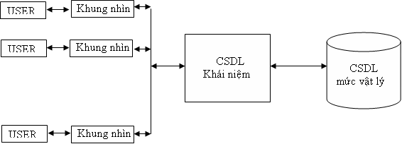
Các mức biểu diễn của Cơ sở dữ liệu

Slide 28
Các mô hình biểu diễn và truy xuất dữ liệu
📌 Mô hình biểu diễn dữ liệu
Là công cụ trừu tượng hóa, mô tả cách tổ chức và mô tả dữ liệu trong CSDL.
Cho biết dữ liệu được lưu dưới dạng nào (cây, mạng, bảng, đối tượng…).
Giúp người dùng và phần mềm hình dung cấu trúc dữ liệu và mối quan hệ giữa chúng.

Slide 29
Các mô hình biểu diễn và truy xuất dữ liệu
📌 Phân loại mô hình biểu diễn dữ liệu
Mô hình dữ liệu bậc cao (Mô hình dữ liệu mức quan niệm)
Mô hình dữ liệu mức logic
Mô hình dữ liệu bậc thấp (Mô hình dữ liệu mức vật lý )

Slide 30
Các mô hình biểu diễn và truy xuất dữ liệu
📌 Phân loại mô hình biểu diễn dữ liệu
Mô hình dữ liệu bậc cao (Mô hình dữ liệu mức quan niệm)
Cung cấp các khái niệm gắn liền với cách cảm nhận dữ liệu của nhiều người sử dụng.
Mô tả dữ liệu ở mức ý tưởng, độc lập với phần cứng/phần mềm.
Các mô hình này tập trung vào bản chất logic của biểu diễn dữ liệu, nó quan tâm đến cái được biểu diễn trong cơ sở dữ liệu chứ không phải cách biểu diễn dữ liệu.

Slide 31
Các mô hình biểu diễn và truy xuất dữ liệu
📌 Phân loại mô hình biểu diễn dữ liệu
Mô hình dữ liệu mức logic
Cung cấp những khái niệm mà người sử dụng có thể hiểu được và không xa với cách tổ chức dữ liệu bên trong máy tính.
Mô tả cách dữ liệu được tổ chức trong hệ quản trị CSDL.
Các mô hình dữ liệu mức logic che giấu một số chi tiết về việc lưu trữ dữ liệu nhưng có thể được cài đặt trực tiếp trên hệ thống máy tính.

Slide 32
Các mô hình biểu diễn và truy xuất dữ liệu
📌 Phân loại mô hình biểu diễn dữ liệu
Mô hình dữ liệu bậc thấp (mức vật lý)
Cung cấp các khái niệm mô tả chi tiết về việc các dữ liệu được lưu trữ trong máy tính như thế nào
Liên quan đến file, chỉ mục, cấu trúc lưu trữ, tối ưu truy xuất.
Các khái niệm do mô hình dữ liệu vật lý cung cấp nói chung có ý nghĩa đối với các chuyên gia máy tính chứ không có ý nghĩa mấy đối với người sử dụng thông thường.

Slide 33
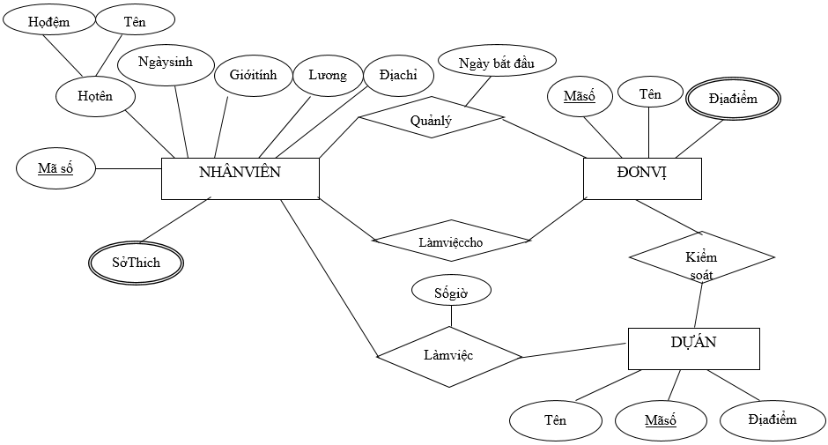
Các mô hình biểu diễn CSDL
Mô hình thực thể liên kết
Đây là mô hình dữ liệu mức quan niệm
Mô hình này sử dụng các khái niệm thực thể, thuộc tính, mối liên kết để diễn đạt các đối tượng của thế giới thực.

Slide 34
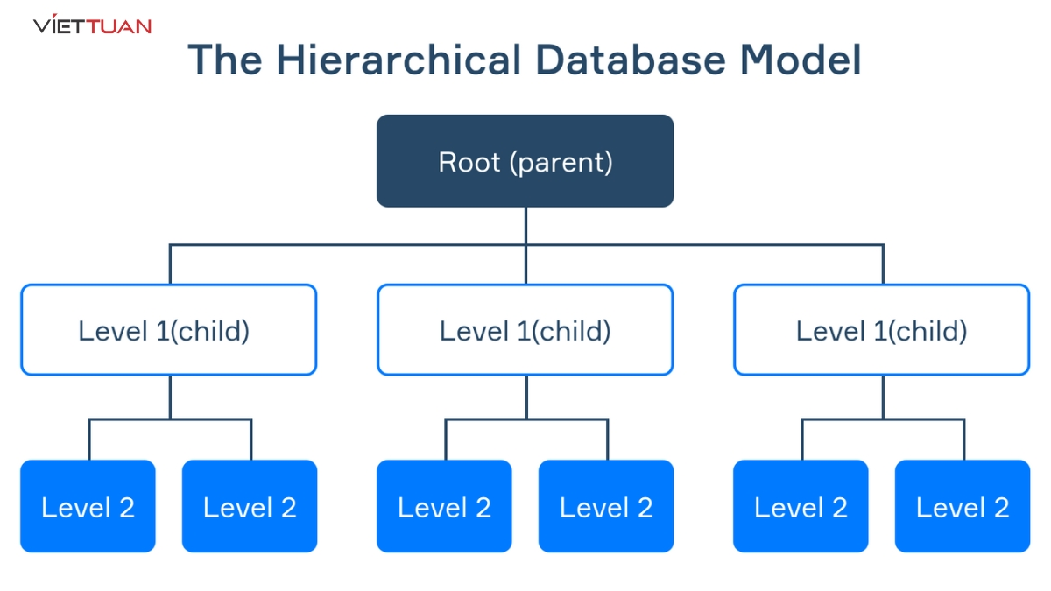
Các mô hình biểu diễn CSDL
Mô hình phân cấp (Hierarchical model):
Mô hình dữ liệu mức logic
Dữ liệu tổ chức theo dạng cây (cha – con).
Truy xuất theo đường dẫn từ gốc đến lá.

Slide 35
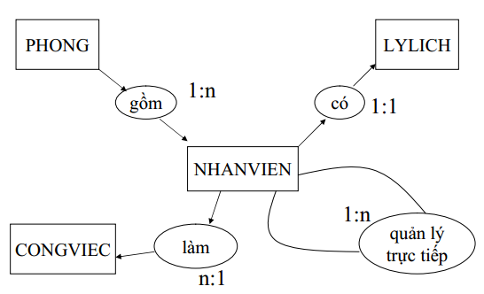
Các mô hình biểu diễn CSDL
Mô hình mạng (Network model):
Mô hình dữ liệu mức logic
Dữ liệu tổ chức theo dạng lưới, có nhiều mối quan hệ phức tạp.
Truy xuất bằng cách duyệt qua các liên kết.

Slide 36
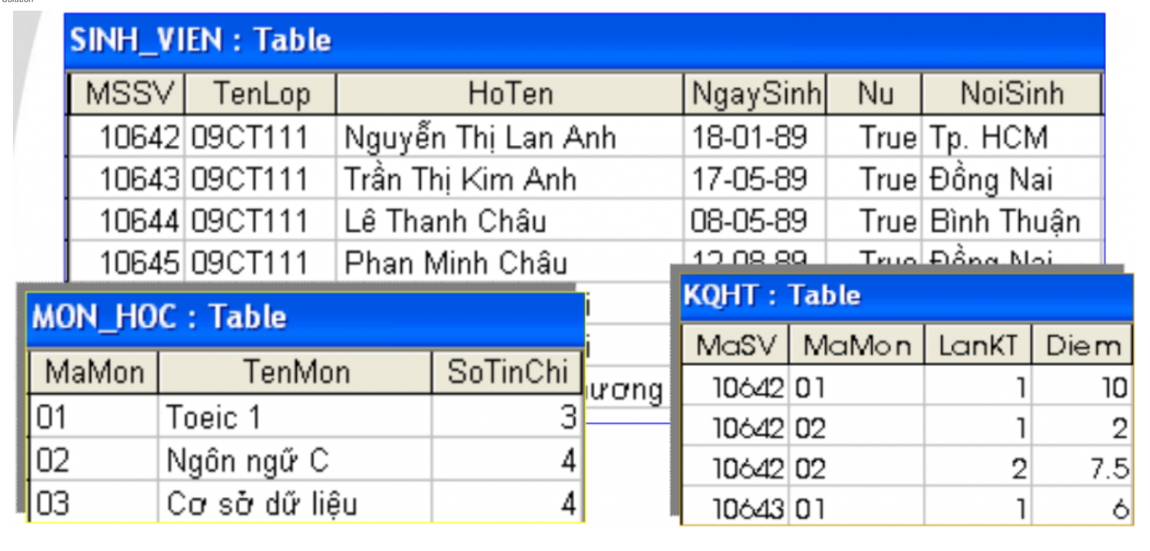
Các mô hình biểu diễn CSDL
Mô hình quan hệ (Relational model):
Mô hình dữ liệu mức logic
Dữ liệu tổ chức thành bảng (hàng – cột).
Truy xuất bằng ngôn ngữ SQL (SELECT, INSERT, UPDATE…).
Đây là mô hình phổ biến nhất hiện nay.

Slide 37
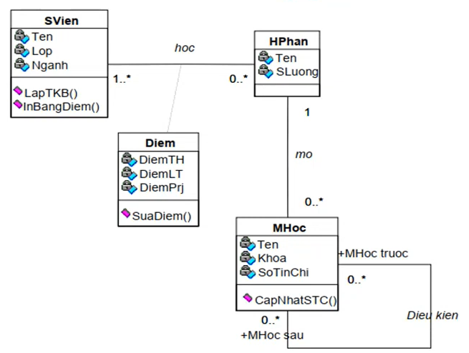
Các mô hình biểu diễn CSDL
Mô hình hướng đối tượng (Object-oriented model):
Mô hình dữ liệu mức logic
Dữ liệu biểu diễn dưới dạng đối tượng, kết hợp dữ liệu và phương thức.
Phù hợp với các ứng dụng phức tạp, đa phương tiện.

Slide 38
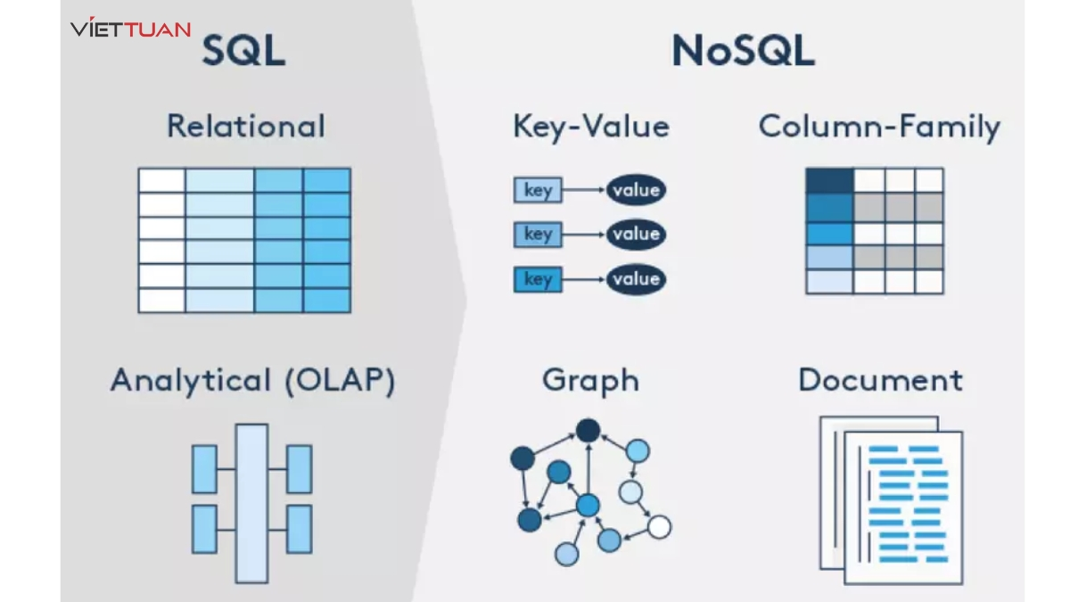
Các mô hình biểu diễn CSDL
Mô hình NoSQL (phi quan hệ):
Mô hình dữ liệu mức logic
Dữ liệu lưu dưới dạng tài liệu, cặp khóa – giá trị, hoặc đồ thị.
Truy xuất linh hoạt, thích hợp cho dữ liệu lớn và ứng dụng web hiện đại.

Slide 39
Các mô hình biểu diễn và truy xuất dữ liệu
📌 Truy xuất dữ liệu
Là cách lấy dữ liệu ra từ CSDL để phục vụ nhu cầu người dùng.
Thường thông qua ngôn ngữ truy vấn (như SQL).
Cho phép thực hiện các thao tác:
SELECT: lấy dữ liệu cần xem
INSERT: thêm dữ liệu mới
UPDATE: sửa dữ liệu
DELETE: xóa dữ liệu

Slide 40
Lược đồ và trạng thái cơ sở dữ liệu
📌 Lược đồ cơ sở dữ liệu (database schema)
Mô tả của một cơ sở dữ liệu được gọi là lược đồ cơ sở dữ liệu
Được xác định rõ trong quá trình thiết kế cơ sở dữ liệu và không bị thay đổi thường xuyên

Slide 41
Lược đồ và trạng thái cơ sở dữ liệu
📌 Trạng thái cơ sở dữ liệu (database instance)
Các dữ liệu trong một cơ sở dữ liệu tại một thời điểm cụ thể được gọi là một trạng thái cơ sở dữ liệu hoặc là ảnh (snapshot) của cơ sở dữ liệu.
Mỗi khi chúng ta chèn vào hoặc loại bỏ một bản ghi, sửa đổi giá trị của một mục dữ liệu trong một bản ghi, chúng ta đã làm thay đổi trạng thái của cơ sở dữ liệu sang một trạng thái khác.

Slide 42
Lược đồ và trạng thái cơ sở dữ liệu
Khi chúng ta định nghĩa một cơ sở dữ liệu mới, ta chỉ đặc tả lược đồ cơ sở dữ liệu cho hệ quản trị cơ sở dữ liệu. Tại thời điểm này, trạng thái của cơ sở dữ liệu là một trạng thái rỗng, không có dữ liệu.
Chúng ta nhận được trạng thái ban đầu của cơ sở dữ liệu khi ta nhập dữ liệu lần đầu tiên.
Mỗi khi một phép toán cập nhật được thực hiện đối với cơ sở dữ liệu, chúng ta nhận được một trạng thái cơ sở dữ liệu khác
Hệ quản trị cơ sở dữ liệu có trách nhiệm đảm bảo rằng mỗi trạng thái cơ sở dữ liệu là một trạng thái vững chắc, nghĩa là một trạng thái thoả mãn cấu trúc và các ràng buộc được đặc tả trong lược đồ.

Slide 43
Kết thúc chương 1

